Slide 1
Introducción a los Sistemas Operativos
Universidad Mariano Gálvez de Guatemala

Slide 2
Sistema Operativo
Sistema tipo software que controla la computadora y administra los servicios y sus funciones como así también la ejecución de otros programas compatibles con éste.
Ejemplos de familias de sistemas operativos: Windows, Unix, Linux, DOS, Mac OS, etc.
Un sistema operativo permite interactuar con el hardware de computadoras, teléfonos celulares, PDAs, etc. y ejecutar programas compatibles en éstos.
Permite controlar las asignaciones de memoria, ordenar las solicitudes al sistema, controlar los dispositivos de entrada y salida, facilitar la conexión a redes y el manejo de archivos.
Introducción a los Sistemas Operativos <number>

Slide 3
Servicios del sistema operativo
Ejecución de programas- capacidad del sistema de cargar un programa en memoria y ejecutarlo.
Operaciones de E/S - dado que los programas no pueden ejecutar operaciones de E/S directamente, el sistema operativo debe proveer medios para realizarlas.
Manipulaciones del sistema de archivos - capacidad de los programas de leer, escribir, crear y borrar archivos.
Comunicaciones - intercambio de información entre procesos ejecutando en la misma computadora o en otra conectada a travez de una red. Implementada mediante memoria compratida o por paso de mensajes.
Deteccion de errores - asegurar un cómputo correcto mediante la detección de errore en el CPU, memoria, dispositivos de E/S o en los programas de usuario.

Slide 4
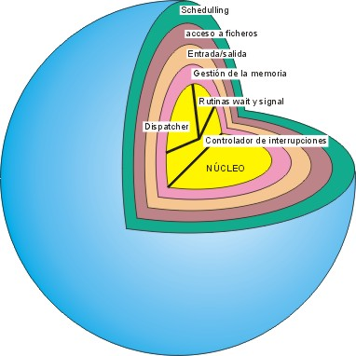
ESTRUCTURA DE UN SISTEMA OPERATIVO
Introducción a los Sistemas Operativos <number>

Slide 5
Otra Definición
Programa que actúa como interfaz entre el usuario de un ordenador y el hardware del mismo, ofreciendo el entorno necesario para que el usuario pueda ejecutar programas.
Visión de Máquina virtual
  Presenta al usuario una máquina abstracta más fácil de programar que el hardware subyacente, ocultando su complejidad, y dando un tratamiento homogéneo a diferentes objetos de bajo nivel (archivos, proceso, dispositivos)
Visión de Gestor de recursos
  Controla y protege los recursos (procesador, dispositivos de E/S, memoria, etc.) entre los procesos y usuarios que compiten por ellos.
Introducción a los Sistemas Operativos <number>

Slide 6
Evolución de los SSOO (1/6)
Monitor simple residente
  Un solo fragmento de código que se enlazaba con los programas, cargándose todo en memoria y ejecutándose junto con el programa (“biblioteca en tiempo de ejecución”)
Sistemas por lotes (batch)
  Se podrían considerar como los primeros SSOOs reales
  El SSOO estaba almacenado en memoria
  Cargaba un único trabajo en memoria (desde el lector de tarjetas)
Introducción a los Sistemas Operativos <number>

Slide 7
Evolución de los SSOO (2/6)
  Ejecutaba el trabajo (generaba su salida)
  Cargaba el siguiente trabajo
  Las tarjetas de control indicaban qué hacer al SSOO
  Problemas
    - Largas esperas entre lotes de trabajo
    - La dificultad de manejar la concurrencia entre E/S y ejecución en CPU ayudó a estimular el desarrollo de los SSOO multiprogramados
    - Carecen de interactividad entre el usuario y los trabajos que se ejecutan.
Introducción a los Sistemas Operativos <number>

Slide 8
Evolución de los SSOO (3/6)
Multiprogramación
  Objetivo: Aprovechar los tiempos de espera de un trabajo en la CPU para ejecutar instrucciones de otro trabajo
  Método:
    - Mantener los trabajos simultáneamente en memoria
    - Elegir el trabajo a conmutar
    - Necesidad de usar interrupciones o DMA
  Se optimiza la productividad (throughput) del sistema
Introducción a los Sistemas Operativos <number>

Slide 9
Evolución de los SSOO (4/6)
  Elementos necesarios:
    - Las rutinas de E/S deben estar suministradas por el SSOO
    - Debe existir una gestión de memoria para poder asignar y controlar la memoria repartida entre varios trabajos
    - Debe existir una planificación de la CPU. El SSOO debe elegir uno de entre los diferentes trabajos listos para ejecutarse que hay en memoria
    - La asignación de los dispositivos es realizada por el SSOO
Introducción a los Sistemas Operativos <number>

Slide 10
Evolución de los SSOO (5/6)
Tiempo Compartido
  Objetivo: Permitir la interacción entre el usuario y el trabajo que se está ejecutando.
  Método:
    - Utilizar las técnicas de multiprogramación y planificación de la CPU para proporcionar a cada usuario una pequeña proporción del tiempo de CPU.
  Características:
    - Cada usuario tiene la impresión de disponer de la máquina completa.
    - Se intenta optimizar el tiempo de respuesta.
    - Basados en la asignación de fracciones de tiempo (se divide el tiempo de CPU de forma equitativa entre los procesos).
Introducción a los Sistemas Operativos <number>

Slide 11
Evolución de los SSOO (6/6)
Sistemas de tiempo real
  El factor tiempo se convierte en una variable fundamental.
  Muy utilizados en sistemas empotrados.
  El sistema operativo debe responder siempre dentro de los márgenes requeridos por el sistema controlado, si nos salimos de esos márgenes, tendremos que buscar otras soluciones.
  Existen actualmente lenguajes de programación (Ada) que nos dan grandes posibilidades para controlar procesos en tiempo real.
Introducción a los Sistemas Operativos <number>

Slide 12
Entorno Hardware
Sistema computador
Interrupciones y excepciones
Modo dual de operación
Protección de memoria
Protección de la CPU
Introducción a los Sistemas Operativos <number>

Slide 13
Estructuración de sistemas operativos

Slide 14
Estructura monolítica
Es la estructura de los primeros sistemas operativos constituidos fundamentalmente por un solo programa compuesto de un conjunto de procedimientos entrelazados de tal forma que cada uno puede llamar a cualquier otro. Las características fundamentales de este tipo de estructura son:
  Construcción del programa final a base de módulos compilados separadamente que se unen a través del ligador.
  Buena definición de parámetros de enlace entre las distintas rutinas existentes, que puede provocar mucho acoplamiento.
  Carecen de protecciones y privilegios al entrar a rutinas que manejan diferentes aspectos de los recursos de la computadora, como memoria, disco, etc.

Slide 15
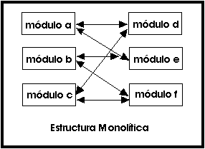
Estructura monolítica
Generalmente están hechos a medida, por lo que son eficientes y rápidos en su ejecución y gestión, pero por lo mismo carecen de flexibilidad para soportar diferentes ambientes de trabajo o tipos de aplicaciones.

Slide 16
Estructura en capas
A medida que fueron creciendo las necesidades de los usuarios y se perfeccionaron los sistemas, se hizo necesaria una mayor organización del software, del sistema operativo, donde una parte del sistema contenía subpartes y esto organizado en forma de niveles.
Se dividió el sistema operativo en pequeñas partes, de tal forma que cada una de ellas estuviera perfectamente definida y con un claro interface con el resto de elementos.
Se constituyó una estructura jerárquica o de niveles en los sistemas operativos, el primero de los cuales fue denominado THE (Technische Hogeschool, Eindhoven), de Dijkstra, que se utilizó con fines didácticos. Se puede pensar también en estos sistemas como si fueran `multicapa'. Multics y Unix caen en esa categoría.

Slide 17
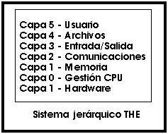
Estructura en capas

Slide 18
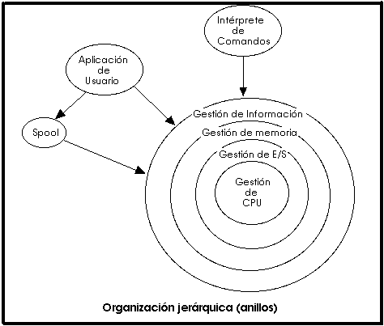
Estructura en capas
En la estructura anterior se basan prácticamente la mayoría de los sistemas operativos actuales. Otra forma de ver este tipo de sistema es la denominada de anillos concéntricos o "rings".

Slide 19
Máquina Virtual
Se trata de un tipo de sistemas operativos que presentan una interface a cada proceso, mostrando una máquina que parece idéntica a la máquina real subyacente. Estos sistemas operativos separan dos conceptos que suelen estar unidos en el resto de sistemas: la multiprogramación y la máquina extendida. El objetivo de los sistemas operativos de máquina virtual es el de integrar distintos sistemas operativos dando la sensación de ser varias máquinas diferentes.
El núcleo de estos sistemas operativos se denomina monitor virtual y tiene como misión llevar a cabo la multiprogramación, presentando a los niveles superiores tantas máquinas virtuales como se soliciten. Estas máquinas virtuales no son máquinas extendidas, sino una réplica de la máquina real, de manera que en cada una de ellas se pueda ejecutar un sistema operativo diferente, que será el que ofrezca la máquina extendida al usuario.

Slide 20
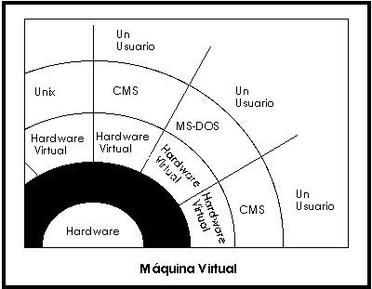
Maquina virtual

Slide 21
Cliente-servidor(Microkernel).
El tipo más reciente de sistemas operativos es el denominado cliente-servidor, que puede ser ejecutado en la mayoría de las computadoras, ya sean grandes o pequeñas.
Este sistema sirve para toda clase de aplicaciones por tanto, es de propósito general y cumple con las mismas actividades que los sistemas operativos convencionales.
El núcleo tiene como misión establecer la comunicación y los servidores. Los procesos pueden ser tanto servidores como clientes. Por ejemplo, un programa de aplicación normal es un cliente que llama al servidor correspondiente para acceder a un archivo o realizar una operación de entrada/salida sobre un dispositivo concreto. A su vez, un proceso cliente puede actuar como servidor para otro".
Este paradigma ofrece gran flexibilidad en cuanto a los servicios posibles en el sistema final, ya que el núcleo provee solamente funciones muy básicas de memoria, entrada/salida, archivos y procesos, dejando a los servidores proveer la mayoría que el usuario final o programador puede usar. Estos servidores deben tener mecanismos de seguridad y protección que, a su vez, serán filtrados por el núcleo que controla el hardware.

Slide 22
Sistema computador (3/3)
Los controladores de dispositivos tienen un búfer local, colas de peticiones y registros de control/estado.
La CPU transfiere los datos de/a memoria principal a/de los búferes locales.
Las E/S se realizan desde el dispositivo al búfer local del controlador.
Los controladores de dispositivo informan a la CPU que han finalizado mediante una interrupción.
Introducción a los Sistemas Operativos <number>

Slide 23
Interrupciones y excepciones (4/5)
Gestor de excepciones:
  Al detectarse la excepción, se transfiere el control al manejador de excepciones (igual que en las interrupciones).
  Las excepciones se tratan en espacio de usuario.
  El SSOO simplemente las notifica.
Introducción a los Sistemas Operativos <number>

Slide 24
Entidad de ejecución (proceso)
Proceso ⇔ Programa en ejecución
Proceso ⇔ Programa cargado en memoria y con recursos asignados
Responsabilidades del SSOO:
  crear/destruir procesos
  suspender/reanudar procesos
  suministrar mecanismos para sincronizar y comunicar procesos
Introducción a los Sistemas Operativos <number>

Slide 25
Componentes (1/5)
Gestor de memoria principal
  Asignar/Desasignar memoria a los programas
  Conocer en todo momento la memoria utilizada y quien la usa
  Decidir el tamaño de memoria que se asigna a cada proceso y cuando debe ser retirado de la misma
Introducción a los Sistemas Operativos <number>

Slide 26
Componentes (2/5)
Gestor de archivos
  Archivo ⇔ Colección de datos (información) referenciada bajo un nombre.
  Operaciones sobre archivos:
    Crear/borrar archivos o (directorios)
    Llamadas al sistema para su manipulación: leer, escribir, renombrar, etc.
    Servicios de backup, cuotas, etc.
Introducción a los Sistemas Operativos <number>

Slide 27
Componentes (3/5)
Gestor de E/S
  Los SSOOs modernos proporcionan una I/F estándar entre los programas y los dispositivos, es decir, utilizan las mismas funciones independientemente del dispositivo.
  El módulo del SSOO responsable de gestionar el tipo de dispositivo y encapsular el conocimiento específico del dispositivo es el manejador de dispositivo.
Introducción a los Sistemas Operativos <number>

Slide 28
Componentes (4/5)
Sistema de Protección
  Objetivo: Controlar los accesos de programas, procesos o usuarios, al sistema o a los recursos de usuario.
  Método:
    - Distinguir entre uso autorizado o no
    - Especificar el control que se debe imponer
    - Suministrar los medios para su aplicación
  El sistema de protección no está localizado en un único módulo, sino que que es un mecanismo general a todo el SSOO.
Introducción a los Sistemas Operativos <number>

Slide 29
Componentes (5/5)
Intérprete de órdenes
  Proceso que maneja la interpretación de órdenes del usuario desde un terminal, para utilizar los servicios que proporciona el SSOO.
  Este proceso hace de interfaz con el usuario u operador del sistema. (csh, bash, ksh, etc.)
Introducción a los Sistemas Operativos <number>

Slide 30
Propiedades
Eficacia
  Consumo: >40% de los ciclos de CPU
Fiabilidad
  Robustez: El SSOO debe responder de forma predecible a casos de error, incluidos fallos HW
  Protección: El SSOO debe protegerse a sí mismo y a los usuarios de acciones accidentales o malintencionadas.
Extensibilidad
  Variar o crecer la funcionalidad del SSOO de forma sencilla.
Introducción a los Sistemas Operativos <number>

Slide 31
Tipos de estructuras o arquitecturas(1/6)
Monolítica
  Toda la funcionalidad del SSOO se incluye en el núcleo
  Todos los componentes del SSOO se ejecutan en modo supervisor
  Empleado en sistemas pequeños
  Difícil de modificar en tiempo de ejecución
  Difícil de mantener
Introducción a los Sistemas Operativos <number>

Slide 32
Tipos de estructuras o arquitecturas(2/6)
Partes diferenciadas:
  Núcleo dependiente
    - Manejar las interrupciones del HW
    - Manejo de bajo nivel de memoria y discos
    - Trabajar con los manejadores de dispositivos de bajo nivel
  Núcleo independiente
    - Ofrece las llamadas al sistema (“system calls”)
    - Manejar los sistemas de archivos
    - Gestionar la planificación de procesos
Introducción a los Sistemas Operativos <number>

Slide 33
Tipos de estructuras o arquitecturas(3/6)
Proceso de usuario
Proceso de usuario
Proceso de usuario
Procesos
de usuario
SVC
Despertar
Intérprete de la SVC
Desbloquear
Monitor
Petición de E/S
Proceso de la interrupción
Dispositivos
Comienzo de la E/S
Interrupción
Introducción a los Sistemas Operativos <number>

Slide 34
Tipos de estructuras o arquitecturas(4/6)
μKernel
  Manejo de procesos e hilos
  Manejo bajo de memoria
  Soporte a las comunicaciones
  Manejo de interrupciones y operaciones de bajo nivel de E/S
  Se usan procesos “servidores” que se encargan de ofrecer el resto de servicios (por ejemplo el de sistema de archivos)
  Menor rendimiento que la arquitectura monolítica debido a la sobrecarga de comunicaciones
Introducción a los Sistemas Operativos <number>

Slide 35
Tipos de estructuras o arquitecturas(5/6)
  Empleado en sistemas grandes
  Fácil de modificar en tiempo de ejecución
  Más adpatable que la arquitectura monolítica
  Sólo el micronúcleo se ejecuta en modo supervisor
Introducción a los Sistemas Operativos <number>

Slide 36
Tipos de estructuras o arquitecturas(6/6)
Proceso de usuario
Proceso de usuario
Proceso de usuario
Proceso de usuario
Devolver los datos
Inicio de la E/S
Proceso gestionador de dispositivo
Lectura de disco
Dispositivo
Interrupción
Despertar
Determinación del proceso que solicitó la E/S
Proceso de la interrupción
Micronúcleo
Introducción a los Sistemas Operativos <number>

